Slide 1
기념일 별 선물 추천
데이터과학융합스쿨
20183226 신희진

Slide 2
목차
주제 선정 이유
선물 별 가격/빈도 단어 추출
가격 별 비교
결론

Slide 3
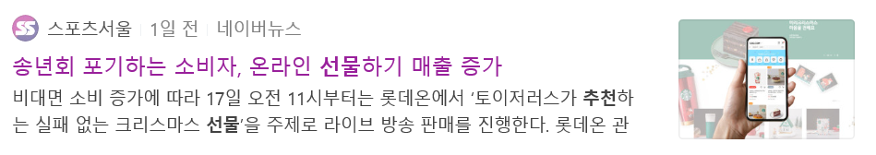
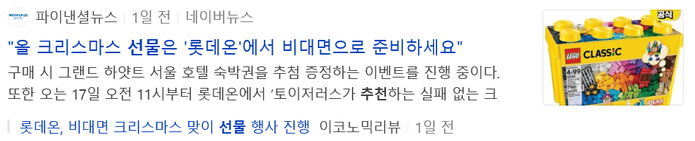
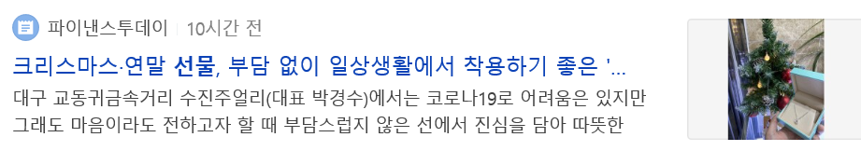
주제 선정 이유

Slide 4
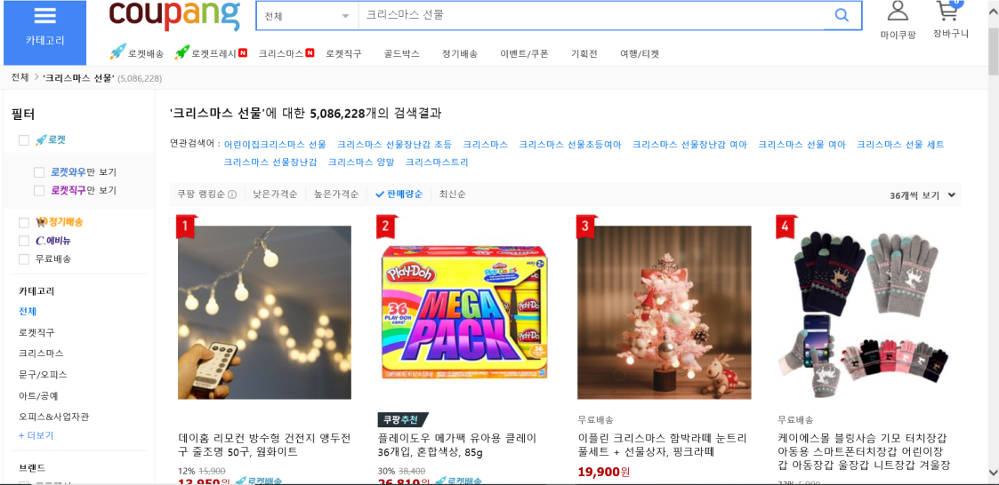
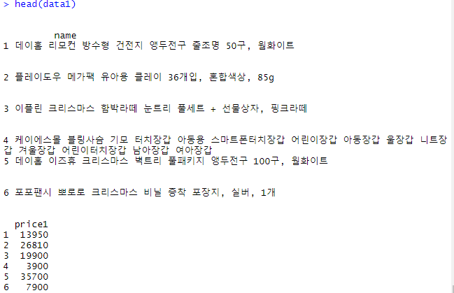
크리스마스 선물
A
B
C
쿠팡에서 크리스마스 선물 판매량을 알아보기 위해 크롤링하여 data1에 저장해주었다. 그 후 data1에 저장된 데이터들의 제목과 가격만 분리해주어 다시 저장해주었다.

Slide 5
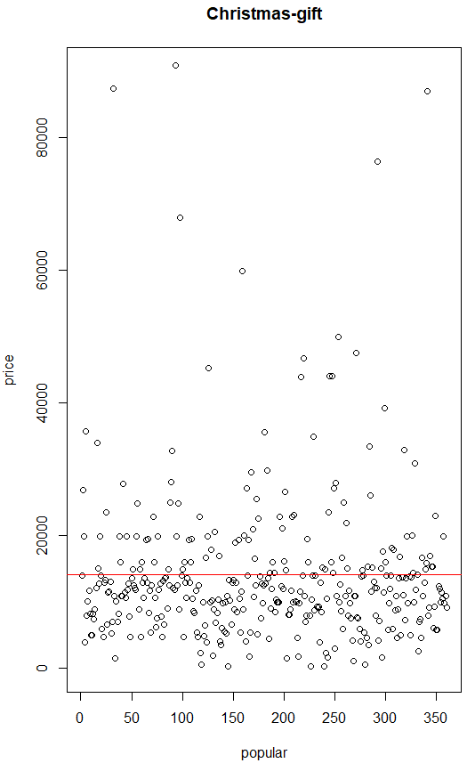

크리스마스 선물
금액별 시각화
옆의 그림은 크리스마스 선물의 금액만 가져와서 본 그래프이다. 대체적으로 0만원에서 2만원 사이의 금액대가 가장 많이 분포되어있는 것을 알 수 있다. 또한 선물가격의 평균 축을 같이 그려주었다. 평균 가격은 14707.33원이라는 것을 알 수 있었다.
A
B
C

Slide 6

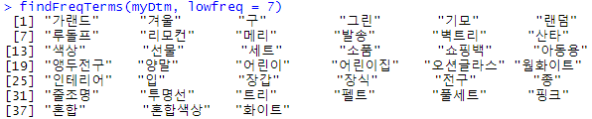
크리스마스 선물
상품에 많이 나오는 단어
크리스마스 선물의 판매량 순위의 제목만 가져와 가장 빈도수가 많이 나오는 단어를 찾아보았다. 중복단어와 영어, 숫자 등을 지우고 같은 단어가 7번씩 나오는 단어 토대로 뽑아본 결과 밑의 사진처럼 나온 것을 알 수 있다. 또한 제목을 토대로 단어구름을 그려보았다. 제일 많이 나온 단어는 “크리스마스”로 그 이후로 “세트”, ”종”등 순으로 많은 것을 볼 수 있다.
A
B
C

Slide 7
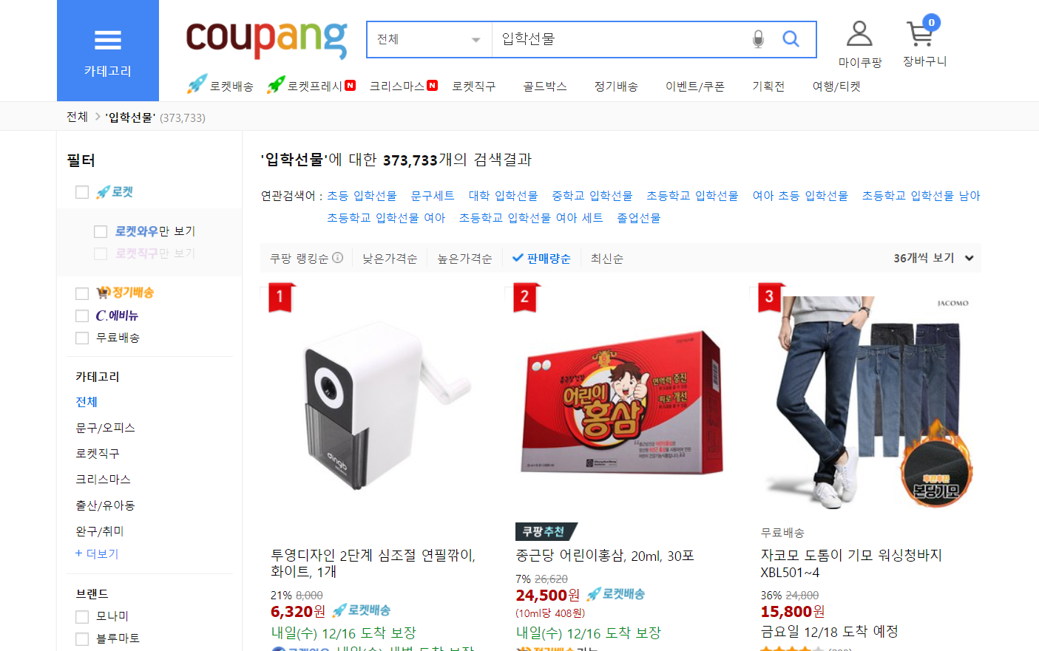
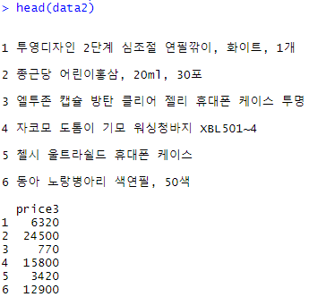
입학 선물
A
B
C
쿠팡에서 입학 선물의 판매량을 알아보기 위해 크롤링하여 data2에 저장해주었다. 그 후 data2에 저장된 데이터들의 제목과 가격만 분리해주어 다시 저장해주었다.

Slide 8
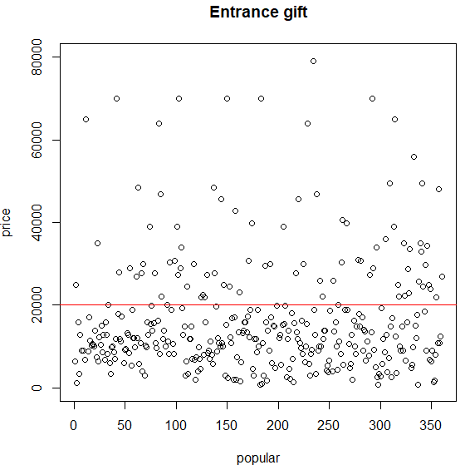

입학 선물
금액별 시각화
옆의 그림은 입학 선물의 금액만 가져와서 본 그래프이다. 대체적으로 0만원에서 2만원 사이의 금액대가 가장 많이 분포되어있다는 것을 알 수 있다. 또한 선물 가격의 평균 축은 19984.92원으로 거의 2만원에 가깝다고 할 수 있다.
A
B
C

Slide 9
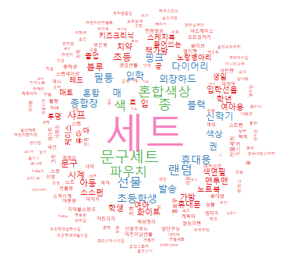
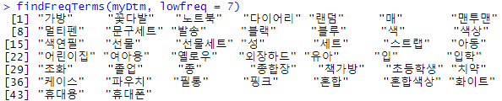
입학 선물
상품에 많이 나오는 단어
입학 선물의 판매량 순위의 제목만 가져와 가장 빈도수가 많이 나오는 단어를 찾아보았다. 중복단어와 영어, 숫자 등을 지우고 같은 단어가 7번씩 나오는 단어 토대로 뽑아본 결과 밑의 사진처럼 나온 것을 알 수 있다. 또한 제목을 토대로 단어구름을 그려보았다. 제일 많이 나온 단어는 “세트”로 그 이후로 “문구세트”, ”파우치”등 순으로 많은 것을 볼 수 있다.
A
B
C

Slide 10
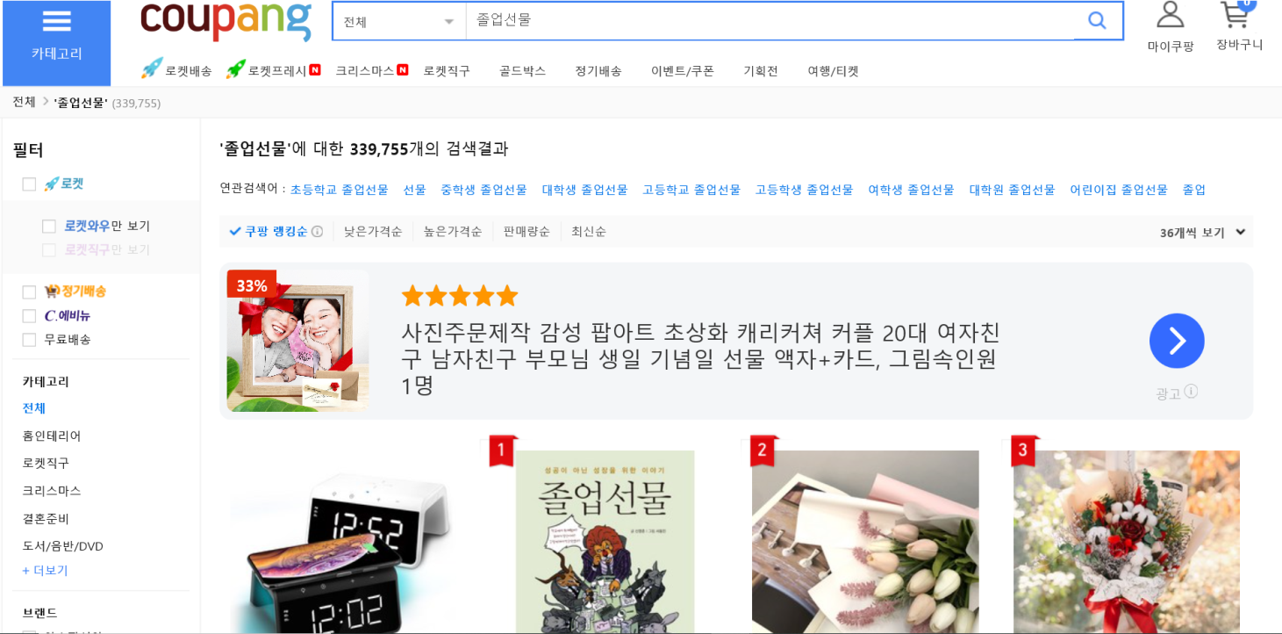
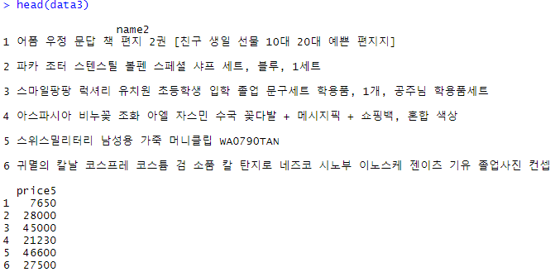
졸업 선물
A
B
C
쿠팡에서 졸업 선물의 판매량을 알아보기 위해 크롤링하여 data3에 저장해주었다. 그 후 data3에 저장된 데이터들의 제목과 가격만 분리해주어 다시 저장해주었다.

Slide 11
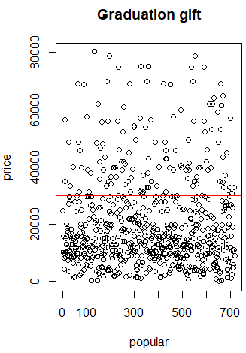

졸업 선물
금액별 시각화
옆의 그림은 졸업 선물의 금액만 가져와서 본 그래프이다. 대체적으로 0원에서 4만원 사이의 금액대가 골고루 분포되어있지만, 약 3만원 안까지의 금액이 가장 많은 것을 알 수 있다. 평균 축을 보면 29483.94원으로 3만원 축에 가깝다고 할 수 있다.
A
B
C

Slide 12

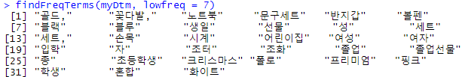
졸업 선물
상품에 많이 나오는 단어
졸업 선물의 판매량 순위의 제목만 가져와 가장 빈도수가 많이 나오는 단어를 찾아보았다. 중복단어와 영어, 숫자 등을 지우고 같은 단어가 7번씩 나오는 단어 토대로 뽑아본 결과 밑의 사진처럼 나온 것을 알 수 있다. 또한 졸업 선물을 크롤링 한 데이터에서 제목만 가지고 단어구름을 그렸을 때, 가장 많이 나온 단어는 “선물”,”세트”이다. 이 후로는 “졸업”, “꽃다발”등의 단어들이 가장 많이 나온 것을 알 수 있다.
A
B
C

Slide 13
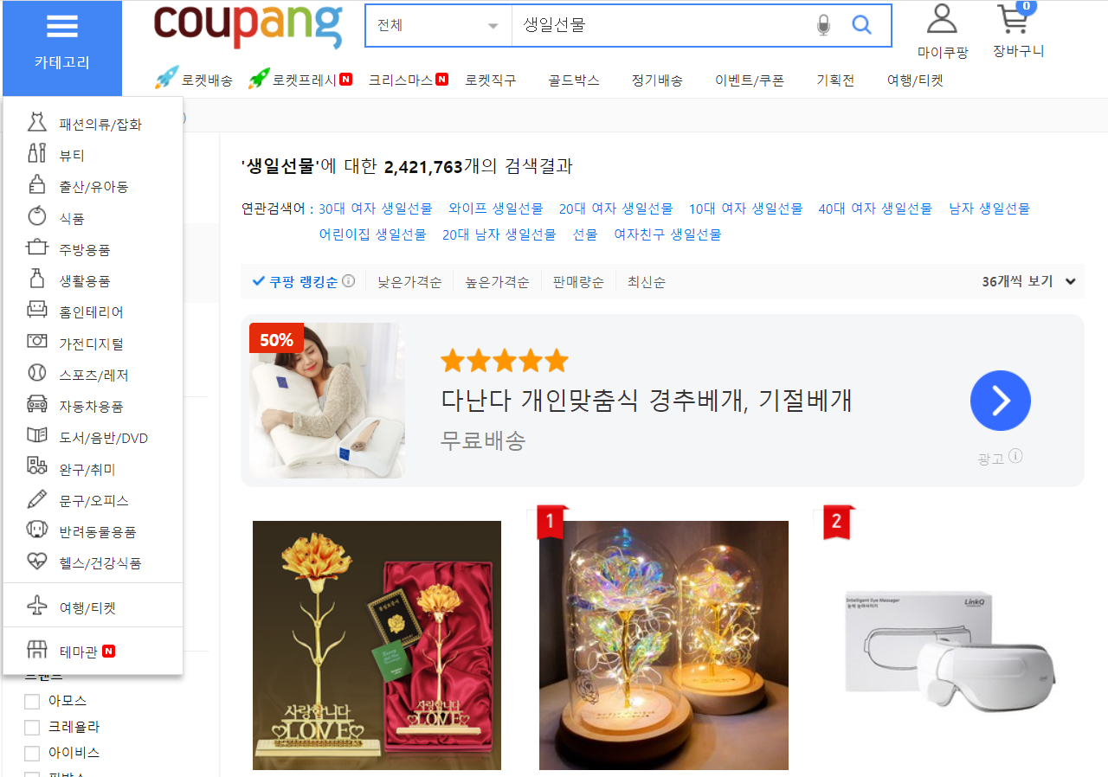
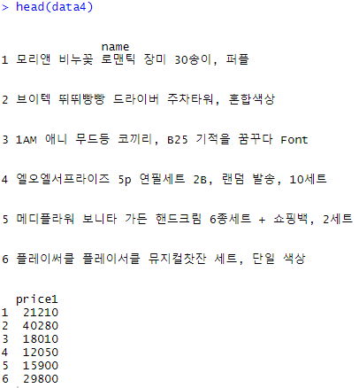
생일 선물
A
B
C
쿠팡에서 생일 선물의 판매량을 알아보기 위해 크롤링하여 data4에 저장해주었다. 그 후 data4에 저장된 데이터들의 제목과 가격만 분리해주어 다시 저장해주었다.

Slide 14
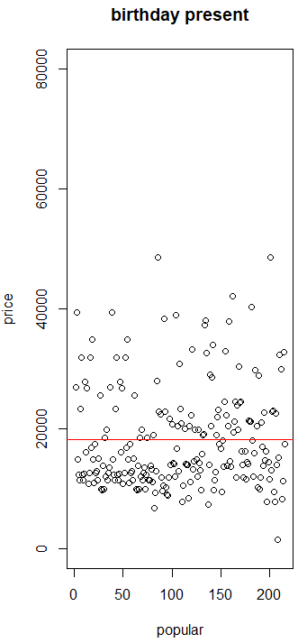

생일 선물
금액별 시각화
옆의 그림은 생일 선물의 금액만 가져와서 본 그래프이다. 대체적으로 1만원에서 2만원 사이의 금액대가 가장 많이 분포되어있지만, 2만원 조금 넘는 금액에도 많은 분포가 있다는 사실을 알 수 있다. 생일 선물의 평균 축은 17268.24원으로 보여진다는 사실 또한 알 수 있었다.
A
B
C

Slide 15
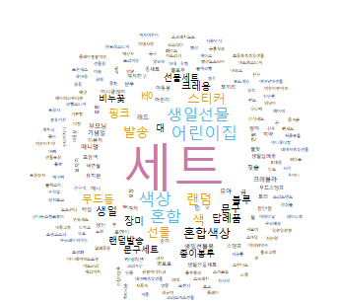
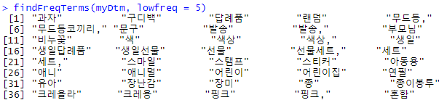
생일 선물
상품에 많이 나오는 단어
생일 선물의 판매량 순위의 제목만 가져와 가장 빈도수가 많이 나오는 단어를 찾아보았다. 중복단어와 영어, 숫자 등을 지우고 같은 단어가 7번씩 나오는 단어 토대로 뽑아본 결과 밑의 사진처럼 나온 것을 알 수 있다. 또한 생일 선물을 크롤링 한 데이터에서 제목만 가지고 단어구름을 그렸을 때, 가장 많은 단어는 “세트”이며 그 뒤로 보이는 단어들은 “생일선물”, “장미”등이 있는 것을 알 수 있다.
A
B
C

Slide 16
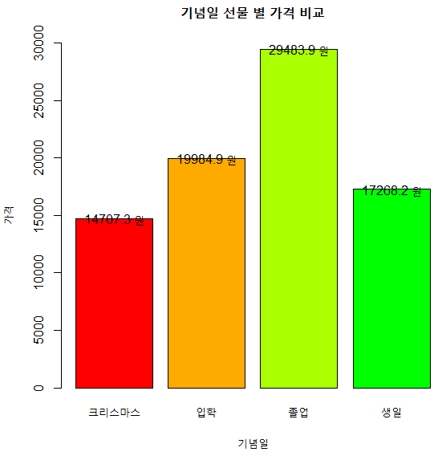
기념일 별 가격 시각화
쿠팡에서 찾은 판매량 기준 기념일 별 선물 가격들의 평균 만 뽑아서 막대그래프를 그린 모습이다. 졸업 선물의 가격이 약 3만원으로 가장 높은 것을 알 수 있고, 크리스마스 선물의 가격이 약 1만5천원으로 가장 저렴하다는 것을 알 수 있다.
A
B
C

Slide 17
결론
- 선물의 이름을 가져와 시각화를 해 보았을 때, 모든 기념일 선물에서는 “세트”라는 단어가 가장 높게 나타났다.
기념일 별 가격을 보았을 땐, 졸업 선물의 금액이 평균 약 3만원 정도로 높게 나타났다.
가념일 별 선물을 추천 해보았다.
크리스마스 : 색상이 화려한 인테리어 제품등
입학 선물 : 문구세트, 파우치, 다이어리등
졸업 선물 : 꽃다발, 노트북, 시계등
생일 선물 : 무드등, 장미등

Slide 18
결론
더 해보고 싶은 점
1
여러 쇼핑몰비교하기
2
판매량이
높은 순과
낮은 순을
비교하기
3
연령대 별 선물 추천

Slide 19
감사합니다

